Slide 2
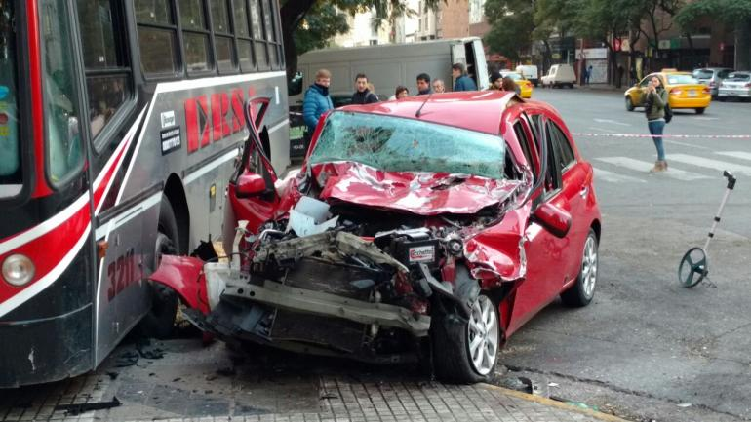
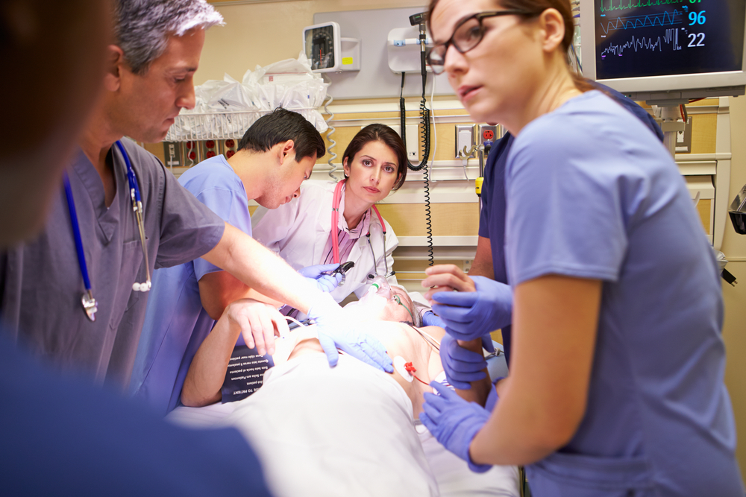

SPEAK FOR ME

Slide 3
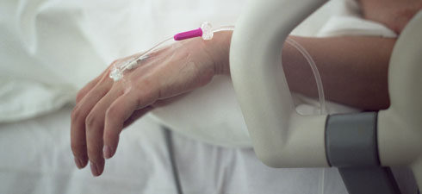
15% Se ofrece en el área de urgencias
De 1995 a 2004, en ese servicio se incrementó el número de atenciones y la tasa de mortalidad por 1000

Slide 4
SOLUCION
Concentrado de datos relevantes para el área de urgencias.

Slide 5
CARACTERISTICAS
Informacion incriptada en QR
App privada para
Instituciones Médicas

Slide 6
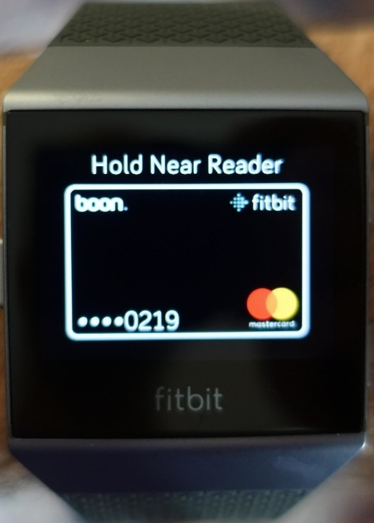
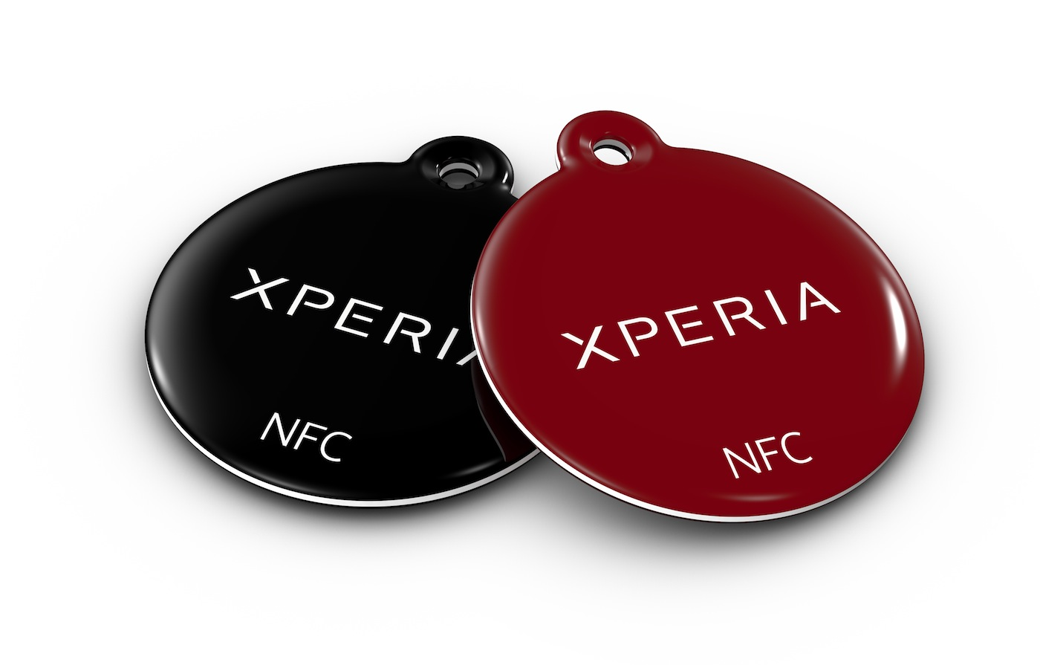
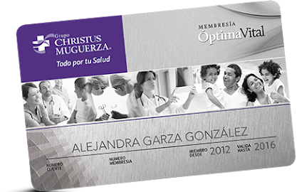
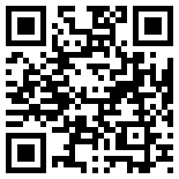

Valor Agregado
Personalización de portación del QR (Niveles de Suscripción)
Actualización y mantenimiento continuo

Slide 7

SEGURIDAD DE DATOS
Términos de seguridad, privacidad y confidencialidad con un hash de datos y el certificado SSL en HTTP2.

Slide 8
8.- Socios Clave > IMSS >ISSTE >SSP >Privados >Aseguradoras (Pólizas) >Fitbit >Sony >Manufactura y programación | 7.- Actividades Clave > Mantenimiento de relación mediante suscripción y actualización de datos > Publicidad directa a Instituciones con sala de urgencias o consultorios | 2.- Propuestas de Valor >Seguridad en el Tx. En unidad de urgencia asegurando la preservación de la salud. > Se evitara toda mala praxis por desconocimiento en datos del Px > Niveles de suscripción. | 4.- Relación con los Clientes > Directos al inicio > Plataforma web >Telefónicas > Correo electrónico > Visita para sugerencias/ valoración | 1.- Segmentos de Clientes > Cliente directo -Instituciones de salud publicas y privadas -Aseguradores de salud (pólizas) > Hospitales
 | 6.- Recursos Clave > Esquipo de programación >Manufactura de placa NFC >Vinculación con instituciones |  | 3.- Canales >Paginas web > Directo en instituciones > Revistas medicas
9.- Estructura de Costes > Programadores > Pagos de Instalaciones > Manufactura: *NFC *Tarjeta *Smartwatch |  |  | 5.- Flujo de Ingresos > Suscripción mensual *Actualizaciones *QR (dependiendo nivel) *Pólizas de mantenimiento.

